Slide 1


Minha Mãe- A Natureza Pura
Vera Helena Pessoa
Parte 1

Slide 2
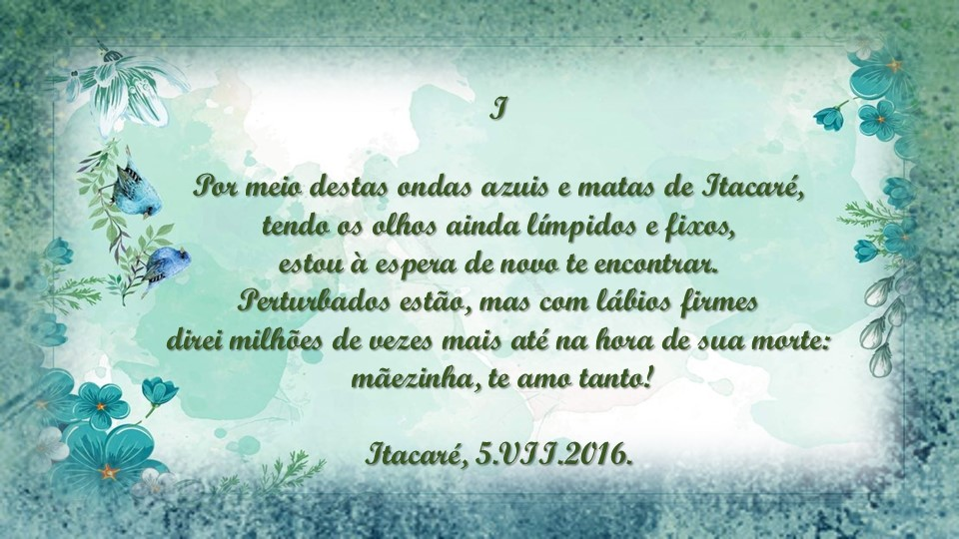
I
Por meio destas ondas azuis e matas de Itacaré,
tendo os olhos ainda límpidos e fixos,
estou à espera de novo te encontrar.
Perturbados estão, mas com lábios firmes
direi milhões de vezes mais até na hora de sua morte:
mãezinha, te amo tanto!
Itacaré, 5.VII.2016.

Slide 3
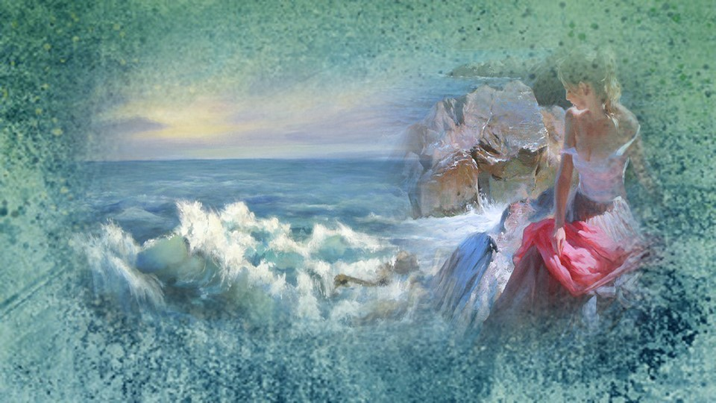

Slide 4
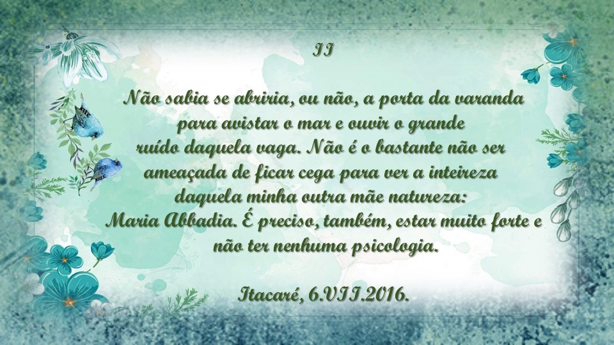
II
Não sabia se abriria, ou não, a porta da varanda
para avistar o mar e ouvir o grande
ruído daquela vaga. Não é o bastante não ser
ameaçada de ficar cega para ver a inteireza
daquela minha outra mãe natureza:
Maria Abbadia. É preciso, também, estar muito forte e
não ter nenhuma psicologia.
Itacaré, 6.VII.2016.

Slide 5
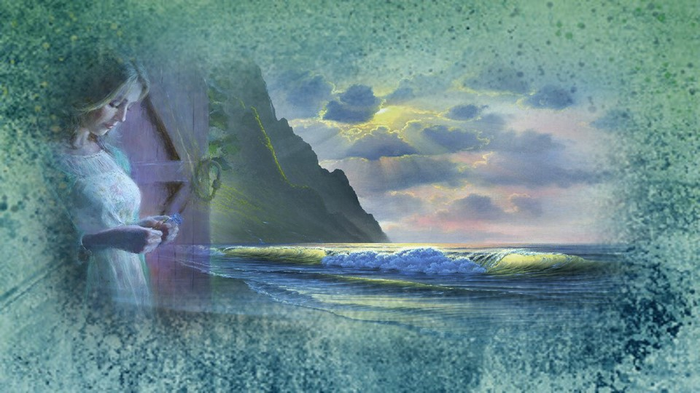

Slide 6

III
Nos teus últimos cinco anos, afirmavas que todos sofrem,
ou pelo menos a maioria de todos. Ah, agora entendo,
naqueles momentos ocorreria a auto referência.
Ai de ti e de mim que sempre levamos a vida
amando pessoas! Nunca seremos as águas deste mar
que vêm e vão. O mar parece até querer inventar
a marca da felicidade nesta conjuntura!
Itacaré, 7.VII.2016.

Slide 7
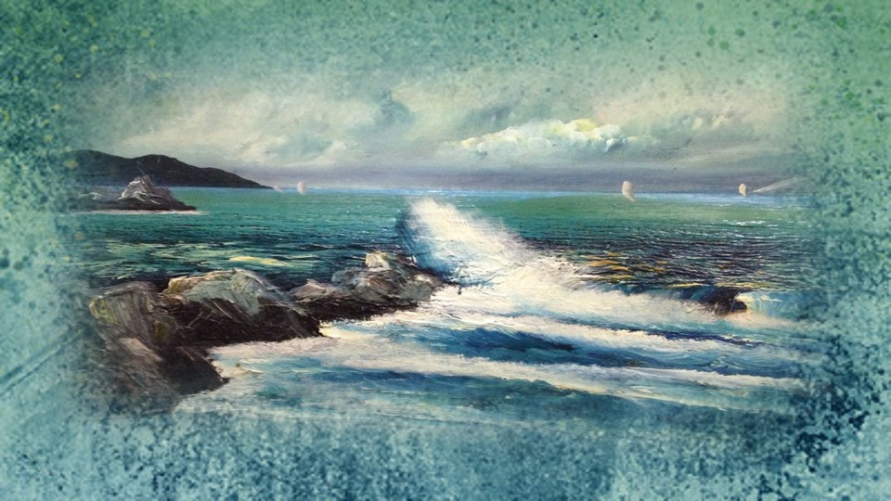

Slide 8
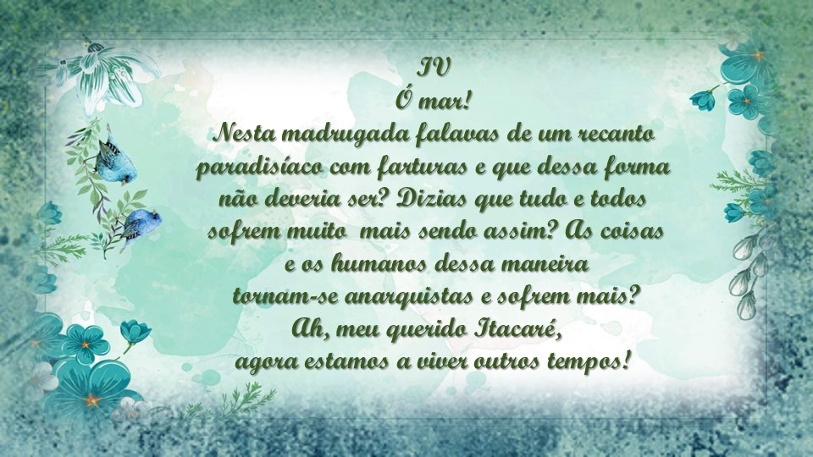
IV
Ó mar!
Nesta madrugada falavas de um recanto
paradisíaco com farturas e que dessa forma
não deveria ser? Dizias que tudo e todos
sofrem muito mais sendo assim? As coisas
e os humanos dessa maneira
tornam-se anarquistas e sofrem mais?
Ah, meu querido Itacaré,
agora estamos a viver outros tempos!

Slide 9
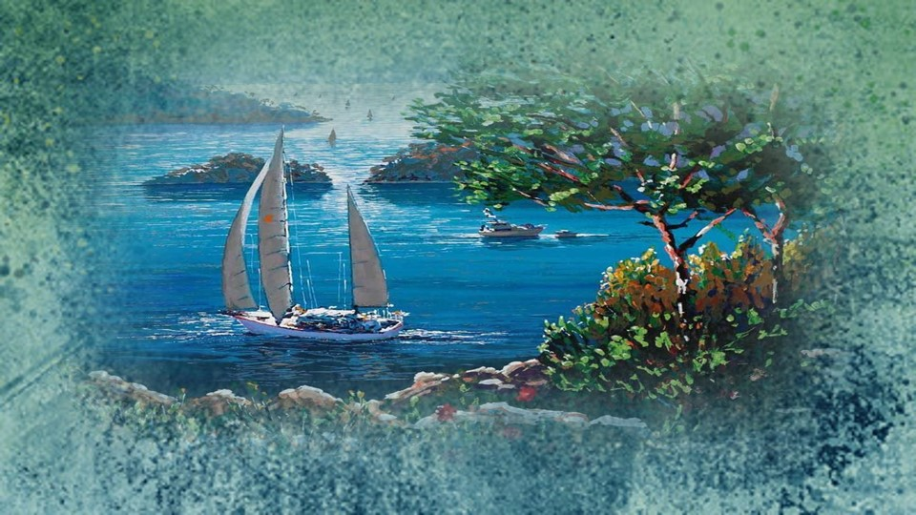

Slide 10


IV
A tua grandeza não mudou, mas os cheiros
e as personagens sim. Antes era quente o pai sol,
as crianças gritavam de gozo e a mãe lua sorria.
Pessoas e o maná perderam os seus viços, mas sinto
correr o ar dos prazeres carnais.
E agora, também, não tenho mais para quem ligar!
Itacaré, 8.VII.2016.

Slide 11
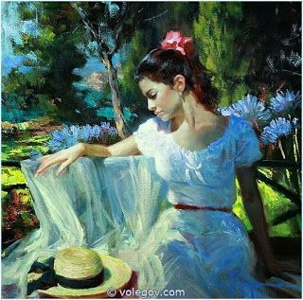

Slide 12
V
Apenas as vendo nada ficaria sabendo.
Se fosse diferente, tudo seria tão diferente!
É, é simples assim! Nestes dias civilizados,
famílias e escolas estão muito perversas! Por isso,
há anos, de perto, resolvi te observar e descrever
e, desde então, todos os dias, acordo com tantas penas...
Agora que estou envolta nestas águas deste útero materno
fica muito vivo e mais claro o que mamãe já dizia!
Itacaré, 9.VII.2016.

Slide 13


Slide 14

Imagens: Internet e Acervo Pessoal
Texto: Vera Helena Pessoa
Música: Ernesto Cortazar- Alone at Sea
http://www.sergrasan.com.br/cleoslides
Canal no Youtube:
http://www.youtube.com/c/CleoniceMenegattGoelzer
Criação, Formatação e Edição:
Cléo Menegatt
cmenegatt2016@gmail.com

